Slide 1
‘Pentajan’ adlı ürünün Avrupa kırmızıörümceği, Panonychus ulmi Koch (Acarina: Tetranychidae)]’ye karşı etkinliğinin değerlendirilmesi
Prof. Dr. Fedai ERLER
Akdeniz Üniversitesi, Ziraat Fakültesi, Bitki Koruma Bölümü 07070 Antalya

Slide 2
GİRİŞ
Avrupa kırmızıörümceği, Panonychus ulmi Koch (Acarina: Tetranychidae), ülkemizde meyve yetiştiriciliğinde özellikle de elma yetiştiriciliğinde zararlı önemli akar türlerin başında gelmektedir.
Erkekler dişilere göre daha küçük yapılı ve açık renkli olup pembemsi-gri renklidir.
Ergin dişide vücut, kırmızı renkli olup üzerinde beyaz uzun ok gibi kıllar vardır.
Vücut kılları kuvvetli kabarcıklar üzerinden çıkar.

Slide 3
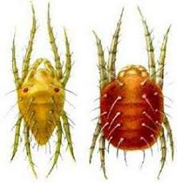
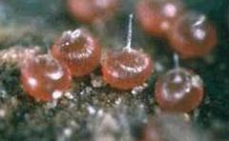
Yumurtaları kırmızı, üzeri çizgili soğan biçiminde ve saplıdır.
Bu tür ağ örmez.

Slide 4
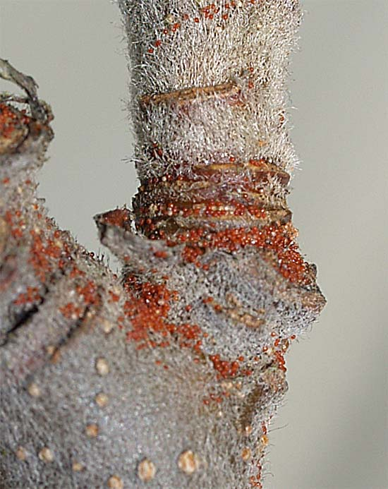
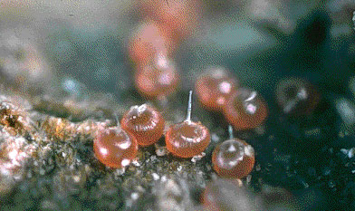
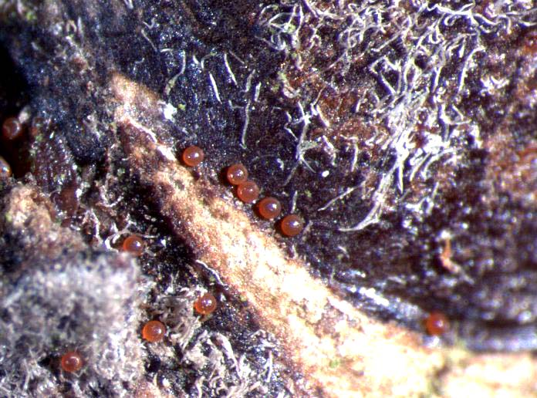
Kışı yumurta döneminde geçirir.
Kışlık yumurtalar dallara, dalların koltuk altlarına, meyve buketi ile odun gözü etrafına bırakılır.

Slide 5
Hareketli dönemleri genel olarak yaprağın alt yüzünde yaşarlar ve ergin dişi yazlık yumurtalarını yaprakların alt yüzüne bırakır.
Yıllık döl sayısı 8-9’a ulaşır.
Zararı, diğer kırmızıörümceklerde olduğu gibi, tüm hareketli dönemleri yapraklarda beslenir ve klorofili yok eder.
Beslenme yerleri noktalı benekler halini alır, yoğun popülasyonda yaprak tümden solar ve bronzlaşır.

Slide 6
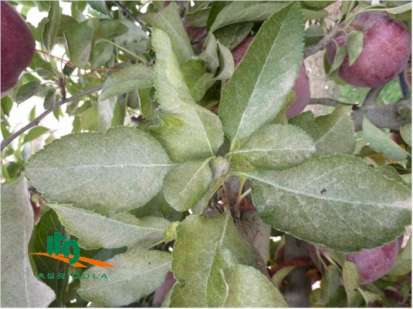

Slide 7
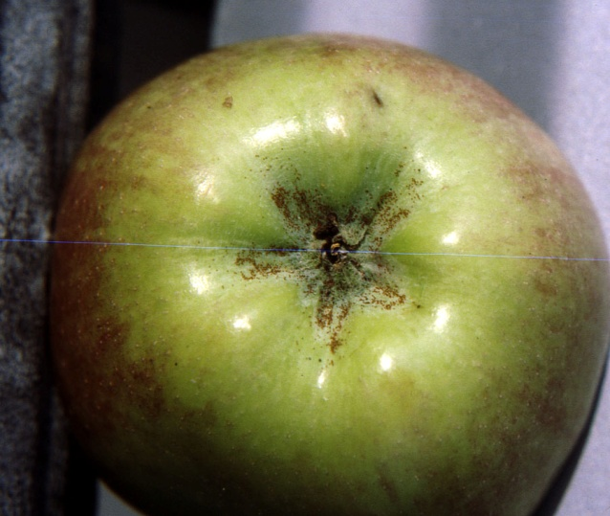
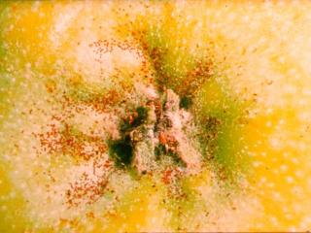
Bu akar türü, meyvede de beslenip yumurtasını bırakabilir.

Slide 8
Zararlının kısa hayat dönemi (sıcak mevsimde 8-10 günde bir dölünü tamamlayabilmektedir) ve yüksek üreme kapasitesine sahip olması (bir dişi ömrü boyunca 60-80 yumurta bırakabilir), diğer zararlılara göre kimyasallara karşı daha hızlı direnç geliştirmesine sebep olmaktadır.
Üreticilerin uyguladığı yüksek dozda ve sık yapılan ilaçlamalar 1980’li yıllardan bu yana gelişen dayanıklılığın daha da artmasına sebep olmuştur.

Slide 9
Bu yüzden, son yıllarda kırmızıörümcekler ile yapılan kimyasal mücadelede arzu edilen sonuçlar alınamamaktadır.
Bu çalışmanın amacı, Avrupa kırmızıörümceğine karşı kimyasal ilaçlarla yapılan ve net sonuçlar alınamayan mücadelesine alternatif olabilecek ‘Pentajan’ adlı ürünü denemektir.

Slide 10
MATERYAL ve METOT
Deneme yeri ve deseni:
Bu çalışma, 2019 yılında Nisan-Ağustos aylarında Antalya İli Korkuteli ilçesi Yazır mahallesindeki bir elma bahçesinde yürütülmüştür.
Çalışmanın yapıldığı bahçedeki ağaçlar 10-12 yaşlarında olup ‘Starking’ çeşididir.
Çalışmanın yapıldığı bahçede kış sonunda yapılan kontrollerde ağaçların Avrupa kırmızıörümceği yumurtaları ile bulaşık olduğu saptanmıştır.

Slide 11
Deneme, tesadüf parselleri deneme desenine göre 3 karakter;
Tek doz - 100 lt suya 3 kg Pentajan,
Konvensiyonel (Kimyasal) kontrol, ve
Muamelesiz kontrol ve 10 tekerrürlü olarak açılmıştır.
Muamele (karakter) parsellerinin oluşturulması için; ağaçların her biri 1 tekerrür olarak kabul edilmiştir.
Bahçe içerisinde, 10’ar ağaçtan oluşan muamele parselleri tesadüfî olarak dağıtılmıştır.

Slide 12
Uygulamalar:
Pentajan parselindeki uygulama haftalık aralarla tekrarlanmıştır.
Konvensiyonel kontrol parselindeki uygulama da üreticiye müdahale edilmemiş olup, üretici önceki yıllardaki gibi yerel ilaç bayilerinden aldığı tavsiyeler üzerine akarisit, insektisit ve fungusit uygulamalarını yapmıştır.
Muamelesiz kontrol parselinde ise hiçbir uygulama yapılmamıştır.

Slide 13
Muamelelerin uygulanmasında traktör tarafından çekilen 1.5 tonluk ilaçlama makinesi kullanılmıştır.
Uygulamalar 20 atmosfer basınç altında yapılmıştır.
Pentajan ve konvensiyonel parselde ilk uygulama 13.04.2019 tarihinde yapılmış olup, Pentajan uygulaması bu tarihten itibaren haftalık aralarla tekrarlanmıştır.

Slide 14
Sayımlar:
Muamele etkinliklerinin belirlenmesi için, kırmızıörümceğin hareketli dönemlerinin (larva, nimf ve ergin) canlı/ölü sayımları yapılmıştır.
Sözü edilen biyolojik dönemlerin sayımları için her parselde rastgele seçilen 5 ağacın dört farklı yönünden 5’er yaprak alın lupu (35x) yardımıyla incelenmiş, sayılan ölü/canlı bireyler her yaprak için ayrı ayrı kaydedilmiştir.
Sayımlar, haftalık periyotlar halinde uygulamadan sonraki 1-2 gün içerisinde yapılmıştır.

Slide 15
Sayımlarda ölü bireyler kararmış ve büzüşmüş halleriyle canlı ve hareketli bireylerden kolaylıkla ayırt edilebilmiştir.

Slide 16
Verilerin değerlendirilmesi ve istatistiki analiz:
Muamele etkinliklerinin belirlenmesi için kırmızıörümceğin hareketli dönemlerinden (larva, nimf ve ergin) elde edilen veriler, yaprak başına ortalama sayılara dönüştürülmüştür.
Sonra da, Duncan Çoklu Karşılaştırma Testi (Duncan’s Multiple Range Test; DMRT) uygulanarak muameleler arasındaki farkın önemli olup olmadığı P ≤ 0.05 seviyesinde araştırılmıştır.

Slide 17
BULGULAR
Pentajanın Avrupa kırmızıörümceğine etkisi:
Avrupa kırmızıörümceği’ne test edilen muamelelerden elde edilen sonuçlar Çizelge ve Grafik’te verilmiştir.
Çizelge. Avrupa kırmızıörümceği, Panonychus ulmi’ye karşı test edilen ‘Pentajan’ ve diğer uygulamalardan elde edilen sonuçlar (Yaprak başına ortalama canlı ve ölü birey- larva + nimf + ergin- sayıları)
Muamele (Parsel) | İlaçlamadan sonraki ortalama birey sayıları (Canlı ve Ölü) 1. hafta 2. hafta 3. hafta 4. hafta 5. hafta 6. hafta 7. hafta 8. hafta 9. hafta 10. hafta 11. hafta 12. hafta 13. hafta 14. hafta 15. hafta (14/4/2019) (21/4/19) (28/4/19) (05/5/19) (12/5/19) (19/5/19) (26/5/19) (02/6/19) (09/6/19) (16/6/19) (23/6/19) (30/6/19) (07/7/19) (14/7/19) (21/7/19)
Pentajan Ort. Ölü Ort. Canlı | 0.2 1.4 | 2.9 2.1 | 4.1 3.4 | 5.8 2.2 | 6.6 4.1 | 7.2 2.3 | 4.2 3.2 | 5.8 4.3 | 3.6 8.6 | 4.4 4.8 | 8.2 2.6 | 6.8 4.7 | 2.4 0.8 | 2.8 2.4 | 4.4 2.8
Konvensiyonel Ort. Ölü Ort. Canlı | 1.2 2.2 | 2.7 4.3 | 3.1 5.2 | 1.6 6.4 | 2.1 6.9 | 1.6 8.4 | 1.8 10.2 | 2.6 12.4 | 5.6 12.6 | 3.8 14.8 | 2.6 18.6 | 1.2 24.6 | 4.3 22.6 | 4.2 28.4 | 3.0 25.1
Muamelesiz kont. Ort. Ölü Ort. Canlı | 0.0 4.6 | 0.0 5.8 | 0.0 7.3 | 0.0 11.2 | 0.0 13.7 | 0.0 18.7 | 0.0 14.0 | 0.0 22.6 | 0.0 27.0 | 0.0 42.1 | 0.0 52.3 | 0.0 68.2 | 0.0 54.6 | 0.0 75.2 | 0.0 67.1

Slide 18
Grafik. Korkuteli ilçesinde haftalık olarak yapılan Pentajan uygulamasından ve diğer uygulamalardan sonra Avrupa kırmızıörümceği, Panonychus ulmi’nin hareketli dönemlerinin (larva + nimf + ergin) yaprak başına ortalama canlı ve ölü sayıları.

Slide 19
Çizelge ve Grafik birlikte değerlendirildiğinde, yapılan haftalık sayımlarda ilk hafta dışında tüm haftalarda en yüksek ortalama ölü birey, ‘Pentajan’ uygulamasında meydana gelmiştir.
İlk hafta da dahil tüm sayım haftalarında yaprak başına ortalama en düşük canlı birey sayısı ‘Pentajan’ parselinde görülmüştür.

Slide 20
Pentajanın Elma içkurduna etkisi:
Test edilen ‘Pentajan’ adlı ürünün, Elma içkurdu Cydia pomonella’ya da etkisinin olduğu görülmüştür.
Elma içkurdunun ilk meyve bulaşıklığının görüldüğü Haziran başından itibaren yapılan sayımlar Çizelgede verilmiştir.

Slide 21
Çizelge. Pentajan adlı ürünün Elma içkurdu Cydia pomonella’nın bulaşma oranına etkisi
Muameleler | Elma içkurdu ile bulaşık ortalama meyve sayısı (%) 02/06/2019 09/06/2019 16/06/2019 23/06/2019 30/06/2019 07/07/2019 14/07/2019 21/07/2019 28/07/2019
Pentajan | 0 | 1 | 3 | 2 | 4 | 2 | 3 | 2 | 1
Konvensiyonel | 0 | 2 | 6 | 5 | 8 | 6 | 11 | 8 | 9
Muamelesiz | 2 | 4 | 7 | 9 | 6 | 12 | 17 | 14 | 21

Slide 22
Pentajanın Elma karalekesine etkisi:
Test edilen ‘Pentajan’ adlı ürünün, Elma karalekesi Venturia inaequalis’e de etkisinin olduğu görülmüştür.
Elma karalekesi’nin ilk meyve bulaşıklığının görüldüğü Haziran başından itibaren yapılan sayımlar Çizelgede verilmiştir.

Slide 23
Çizelge. Pentajan adlı ürünün Elma karalekesi Venturia inaequalis’in bulaşma oranına etkisi
Muameleler | Elma karalekesi ile bulaşık ortalama meyve sayısı (%) 02/06/2019 09/06/2019 16/06/2019 23/06/2019 30/06/2019 07/07/2019 14/07/2019 21/07/2019 28/07/2019
Pentajan | 2 | 1 | 4 | 6 | 6 | 5 | 8 | 6 | 8
Konvensiyonel | 4 | 3 | 6 | 9 | 7 | 13 | 14 | 16 | 21
Muamelesiz | 5 | 8 | 6 | 11 | 14 | 21 | 18 | 24 | 29

Slide 24
Hedef dışı organizmalara etkisi:
Test edilen ‘Pentajan’ adlı ürünün, hedef dışı organizmalara, özellikle zararlı ile beslenen doğal düşmanlara, her hangi bir olumsuzluğu görülmemiştir.
Pentajan uygulanan parselde, genel bir predatör olan ve kırmızıörümcek ile de beslenen Chrysoperla carnea (Stephens) (Neuroptera: Chrysopidae) adlı predatör böceğin ergin ve yumurtalarına rastlanmıştır.

Slide 25
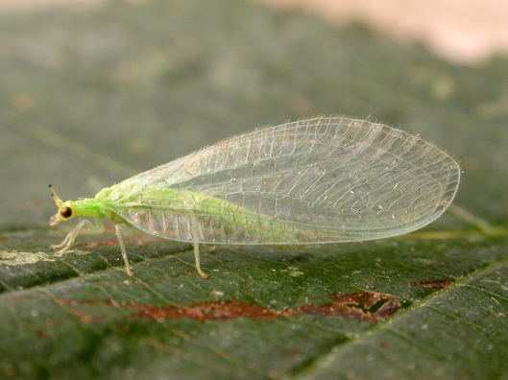
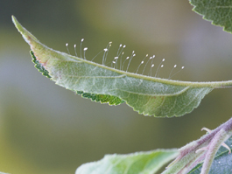

Slide 26
Pentajanın bitki gelişimine ve verime etkisi:
Test edilen ‘Pentajan’ adlı ürünün, karşılaştırma amacıyla kullanılan aynı bahçedeki kimyasal ilaç uygulaması yapılan komşu bir parsel ile karşılaştırıldığında bitkinin fotosentez kabiliyetine olumsuz bir etkisinin olmadığı, bilakis Pentajan uygulanan ağaçların sürgün gelişimi, yaprak ayası genişliği, yaprak rengi ile dal başına ortalama meyve sayıları bakımından üstünlüklere sahip olduğu görülmüştür.

Slide 28
Test edilen ‘Pentajan’ adlı ürünün meyve verimine etkisine gelince, kimyasal uygulama yapılan hemen komşu parseldeki bir ağaçta ana gövdeden çıkan primer bir dalda ortalama ??-?? meyve varken, dönem başından beri Pentajan uygulaması yapılan bahçede primer bir dalda ortalama ??-?? meyve sayılmıştır.

Slide 29
Pentajanın temizlenebilirliği:
Test edilen ‘Pentajan’ adlı ürünün, uygulamadan sonra meyve üzerinde bırakmış olduğu tozlu görünümün, parmakla kolayca silinebildiği görülmüştür.
Yapılan bir denemede, ilaçlama pülverizatörü ile su uygulaması yapılarak ağaç üzerindeki tozlu yapı kolayca temizlenebilmiştir.
Ayrıca, kuvvetli yağmurlardan sonra meyvelerdeki tozlu görünümün tamamen silindiği hiçbir kalıntının kalmadığı da tespit edilmiştir.

Slide 31
TARTIŞMA ve SONUÇ
Son yıllarda, meyve bahçelerinde kırmızıörümcek mücadelesi gitgide zorlaşmaya başlamıştır.
Bunun nedenleri; zararlının kullanılan birçok kimyasal ilaca karşı hızla direnç geliştirmesi, ruhsatlı birçok ilacın kullanımının yasaklanması ya da kısıtlanması, pestisit kullanımı ve kalıntı ile ilgili gerek hükümet gerekse tüketici örgütleri tarafından gösterilen baskının artması vs.dir.
İlaçlara dayanıklı akar populasyonlarının yaygın olarak bulunduğu bahçelerde ürünlerde meydana gelen zararın artması üreticileri farklı arayışlara sevketmiştir.

Slide 32
Bu çalışmada, Avrupa kırmızıörümceğine karşı test edilen ‘Pentajan’ adlı %100 organik ürünün, zararlının larva, nimf ve erginlerine karşı son derece etkin olduğu ve oldukça yüksek ölüm oranlarına yol açtığı görülmüştür.
Etki mekanizmasının, bıçak sırtı gibi görünen Pentajan partiküllerinin, kırmızıörümceğin gezinen hareketli dönemlerinin abdomen altlarını çizmesi ve vücut sıvısını çekmesi şeklinde olduğu yapılan mikroskobik incelemelerde ortaya çıkarılmıştır.

Slide 33
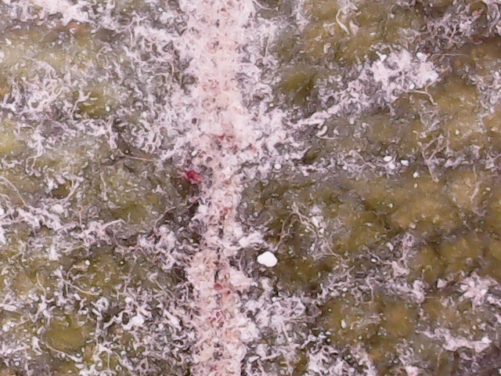

Slide 34
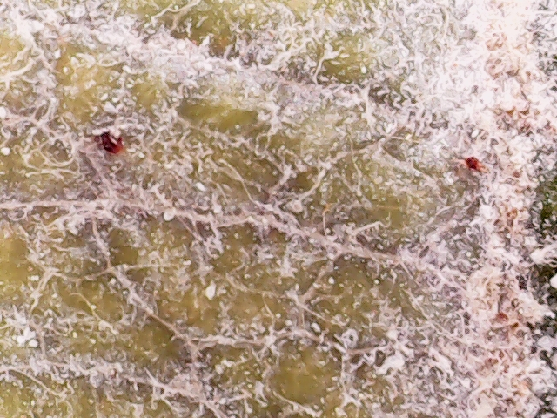

Slide 35
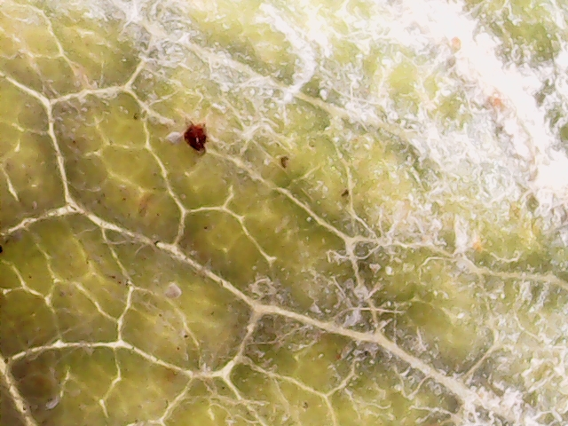

Slide 36
Ayrıca, Pentajan adlı ürünün yaprakların çok iyi kaplandığı durumlarda kırmızıörümceğin yumurta bırakmasını engellediği (yani oviposition deterrent etki gösterdiği) bu çalışma ile ortaya çıkarılmıştır.
Yapılan kontroller sırasında, akarın özellikle ergin bireylerinin yaprak altında Pentajan’ın tam olarak kaplamadığı bölümlerde toplandığı ve yumurtladığı görülmüştür.

Slide 37
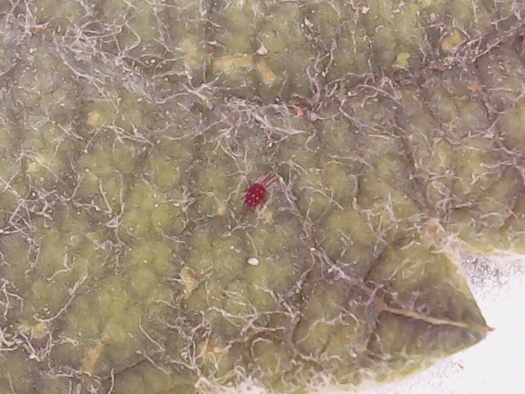

Slide 38
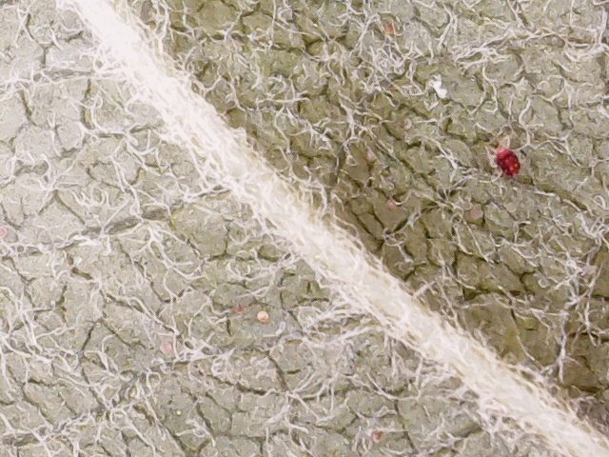

Slide 39
Bu yüzden Pentajan uygulaması sırasında, tüm yaprakların hem alt hem de üst yüzeylerinin iyi şekilde kaplanmasına azami özen gösterilmesi ürünün etkinliği için son derece önemlidir.
Ayrıca, Avrupa kırmızıörümceği erginlerinin beslenme ve yumurtlama için genelde körpe sürgün uç yapraklarını tercih etmesi nedeniyle sürgün gelişiminin çok hızlı olduğu ilkbahar ve yaz başında ‘Pentajan’ uygulamalarının en az haftada bir kez tekrarlanması kırmızıörümcek populasyonunu baskı altına almada son derece önemlidir.

Slide 40
Sonuç olarak, test edilen ‘Pentajan’ adlı organik ürünün bahçe bitkileri yetiştiriciliğinde kırmızıörümceklerle Entegre Mücadele (IPM) kapsamında başarıyla kullanılabileceği söylenebilir.

Slide 41
TEŞEKKÜRLER…

